Slide 1




FRAMEWORK PROGRAMMING #3
PANGGAH WIDIANDANA
sibermu.ac.id
@SiberMu

Slide 2

LARAVEL 10
Laravel merupakan framework PHP yang open-source dan berisi banyak modul dasar untuk mengoptimalkan kinerja PHP dalam pengembangan aplikasi web, apalagi PHP adalah bahasa pemrograman yang dinamis dan Laravel disini bisa bertindak untuk membuat web development lebih cepat, lebih aman, dan lebih simpel.
Requirement :
Instalation XAMPP PHP.8.1
Instalation Composer
Instalation Laravel 10
Instalation Visual Studio Code
Instalation Exstention VSCode
CRUD Laravel 10
sibermu.ac.id
@SiberMu
Notes:
Git dan github merupakan 2 hal berbeda, bisa menggunakan git tanpa git hub, bisa juga menggunakan github tanpa install git tapi bisa juga di gabungkan, keap

Slide 3
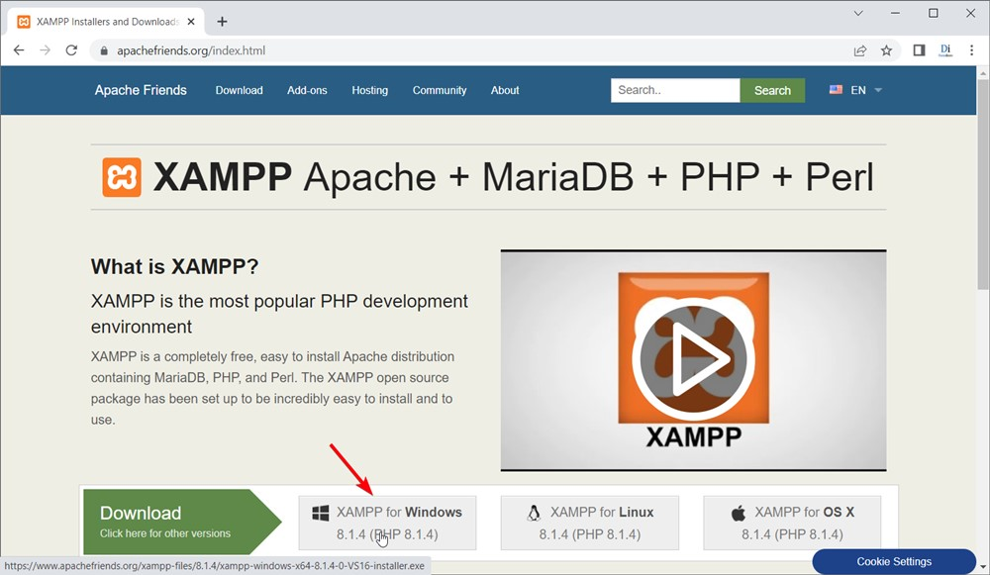
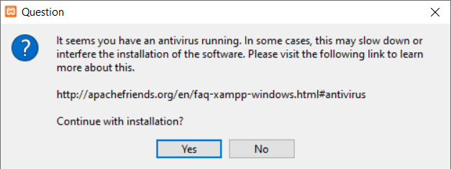
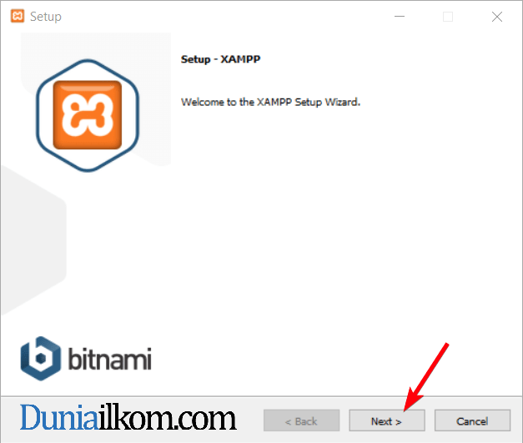
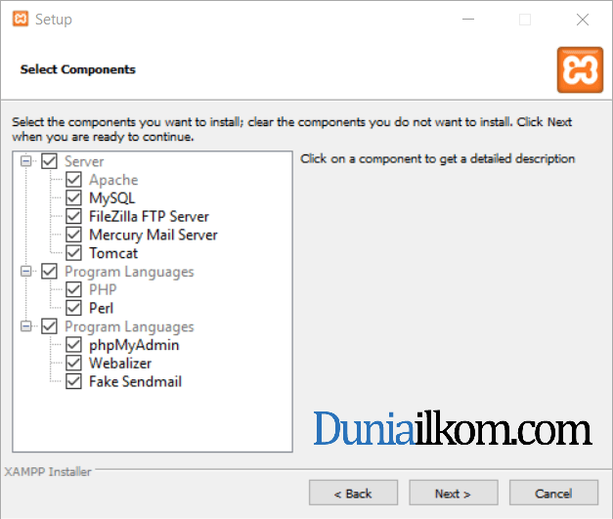
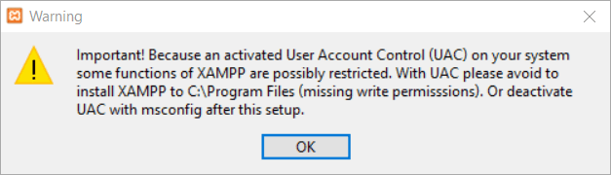
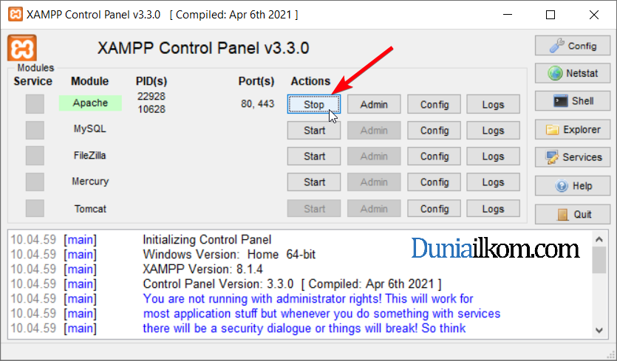
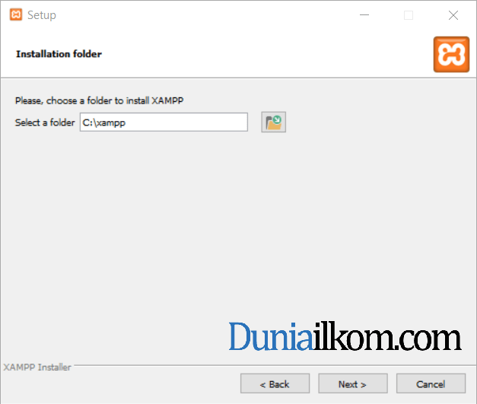
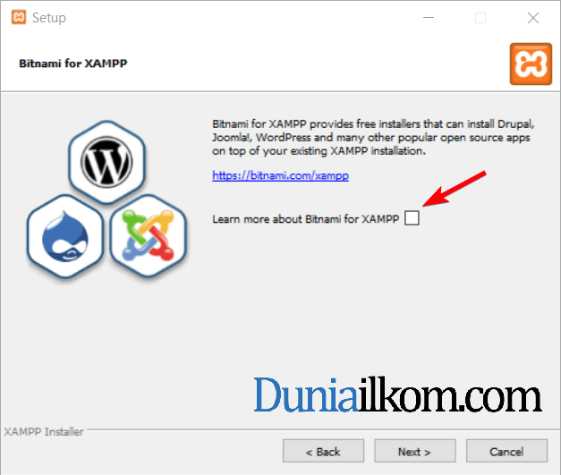
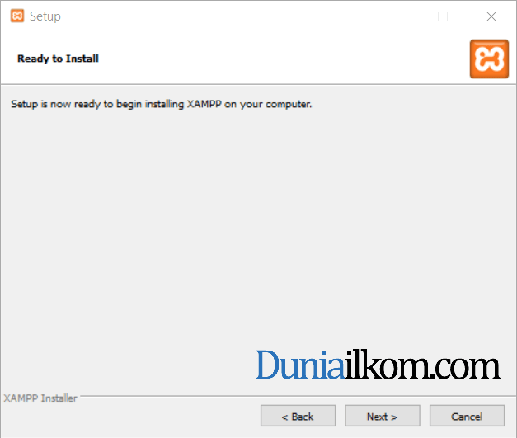
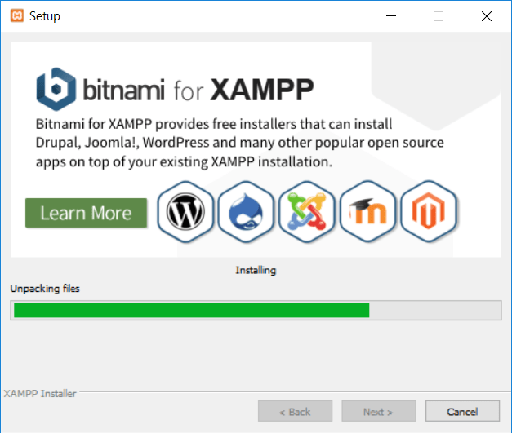
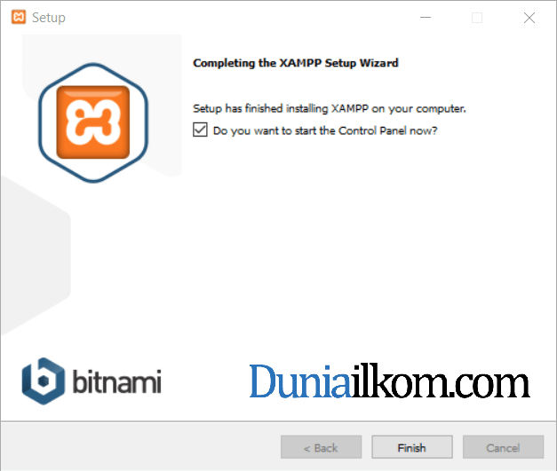
Instalation XAMPP PHP.8.1
https://www.apachefriends.org/download.html

Slide 4
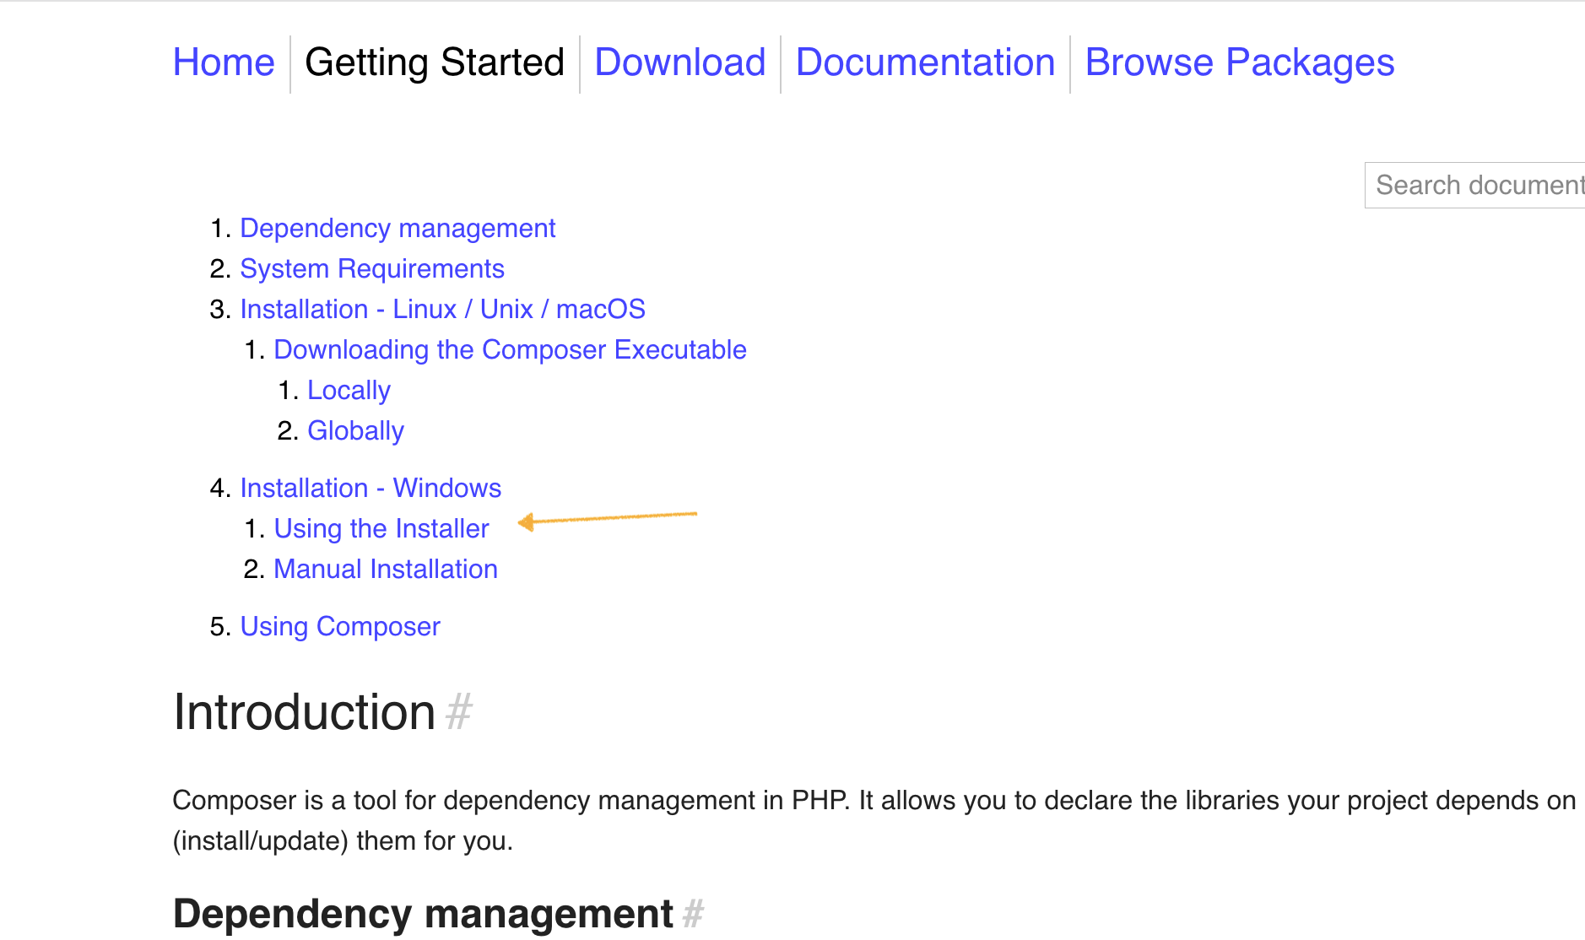
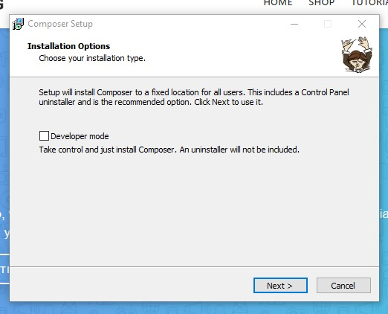
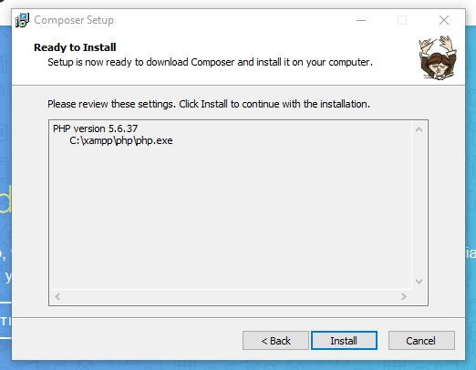
Instalation Composer
https://getcomposer.org/download/

Slide 5
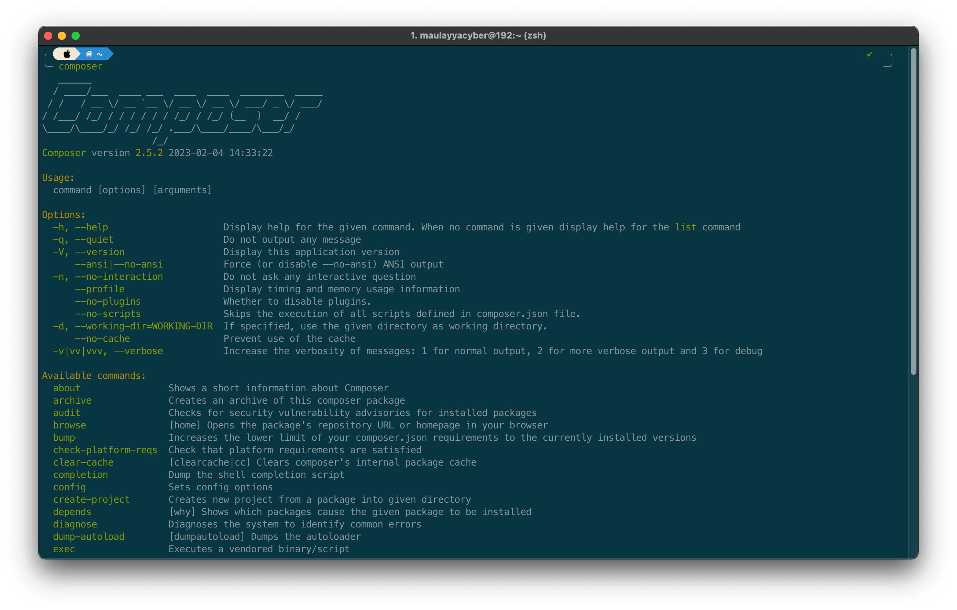
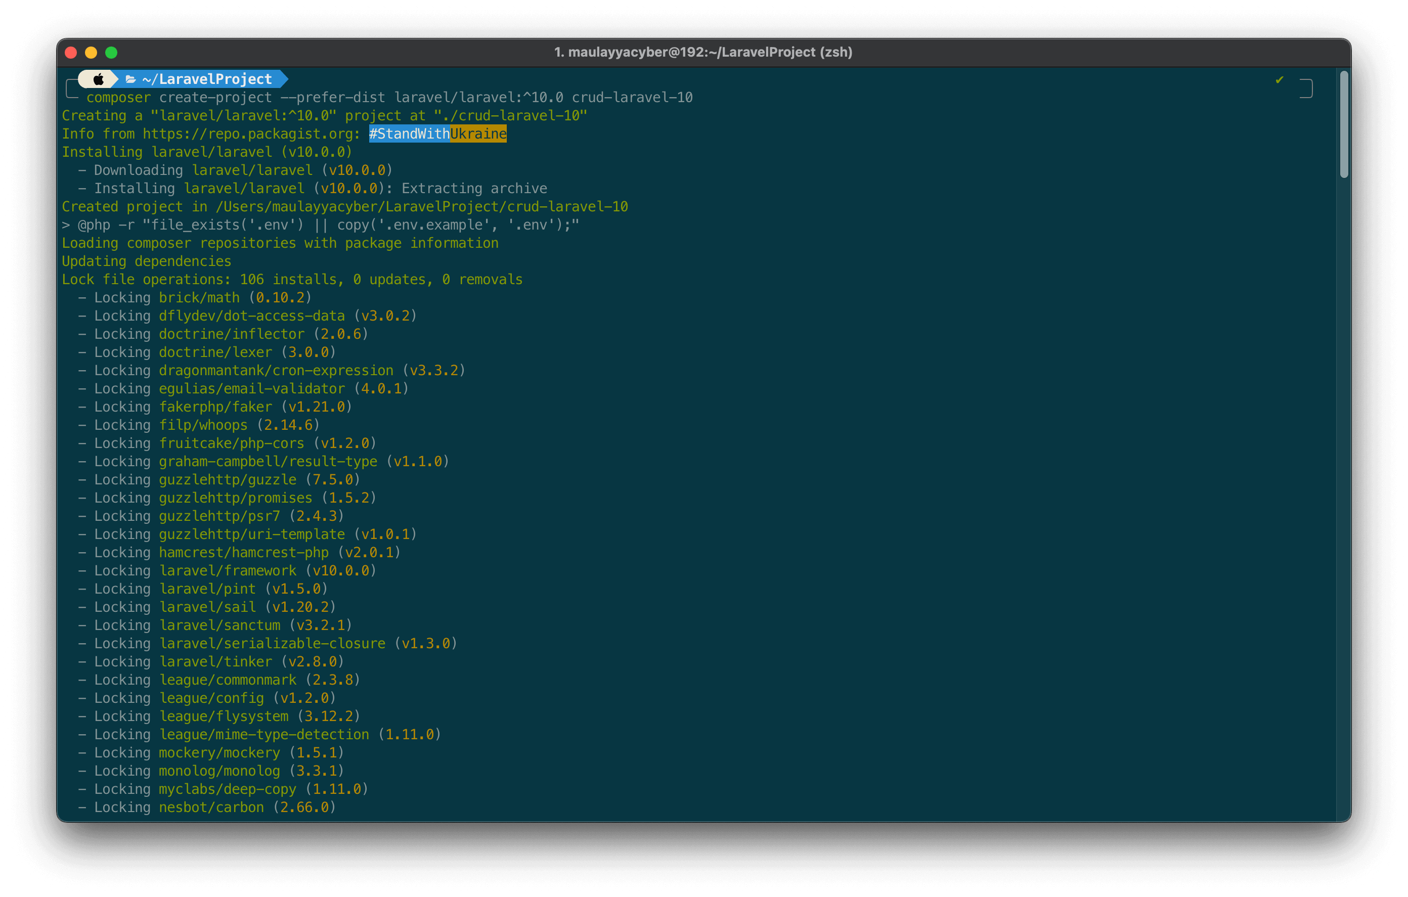
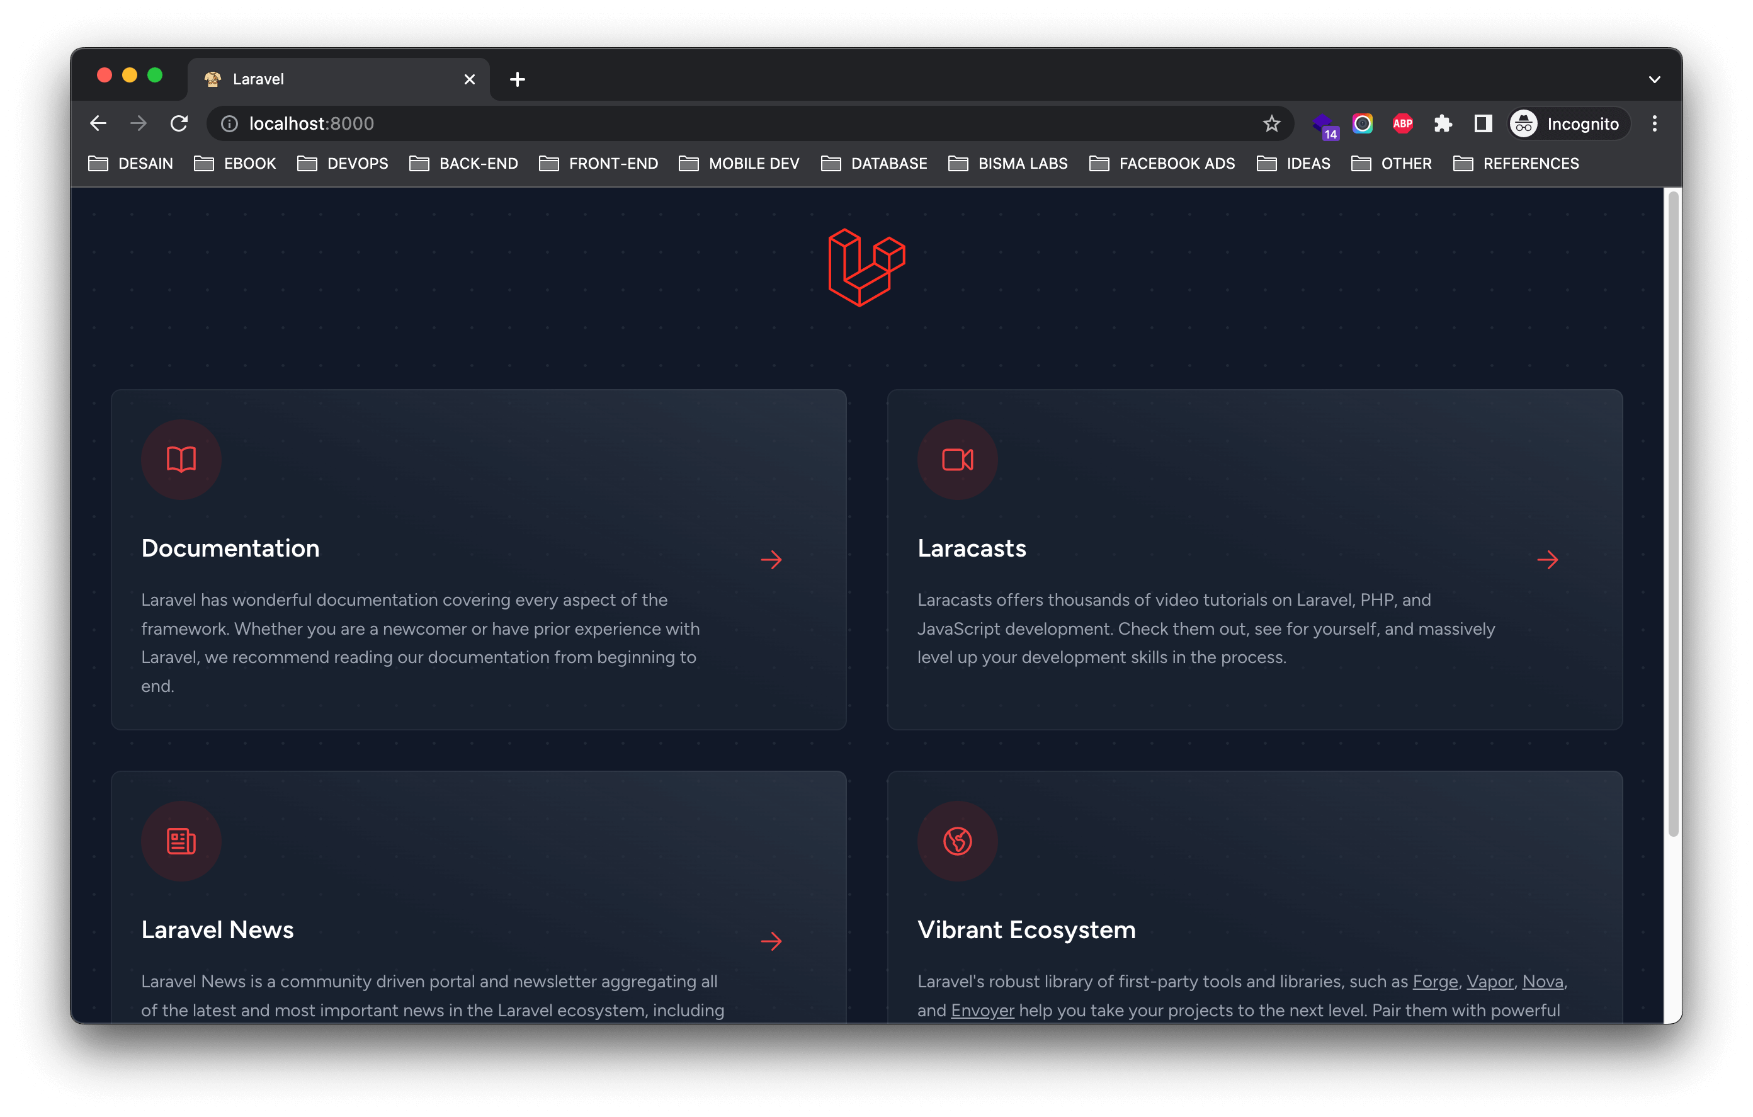
Instalation Laravel 10
composer create-project --prefer-dist laravel/laravel:^10.0 crud-laravel-10
cd crud-laravel-10
php artisan serve
php artisan storage:link
https://laravel.com/docs/10.x

Slide 6
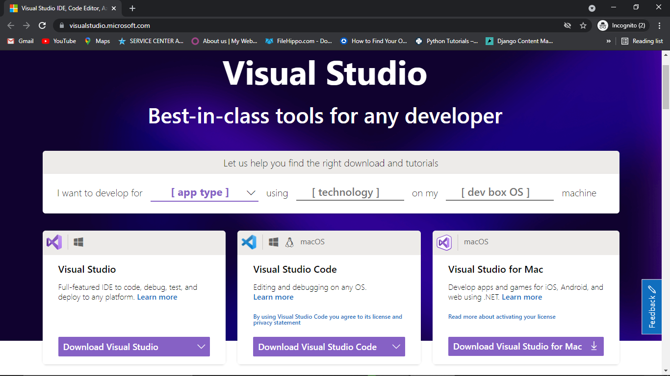
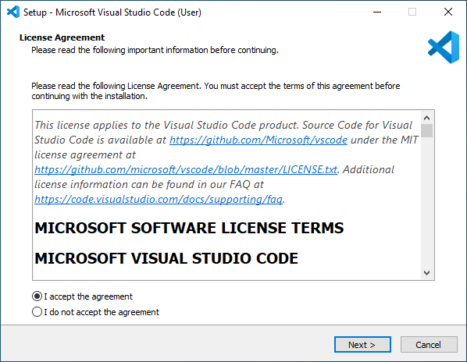
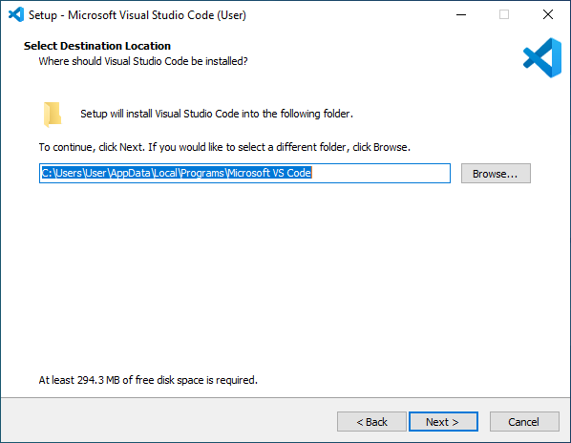
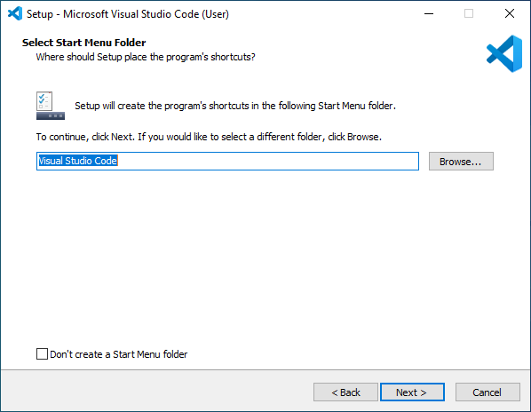
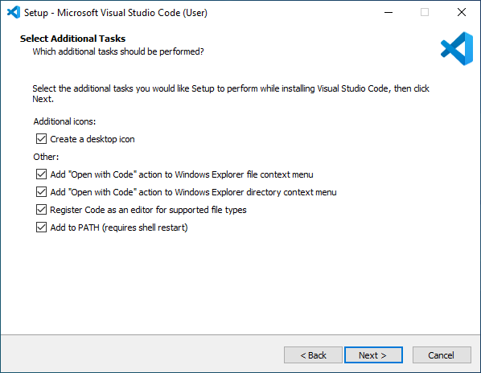
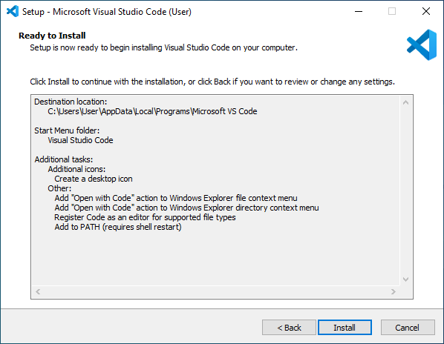
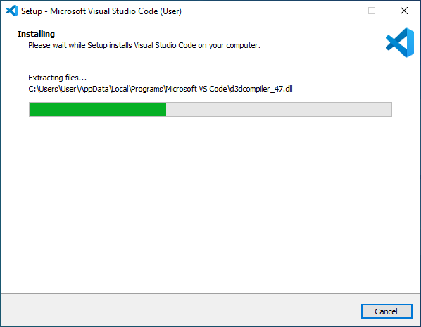
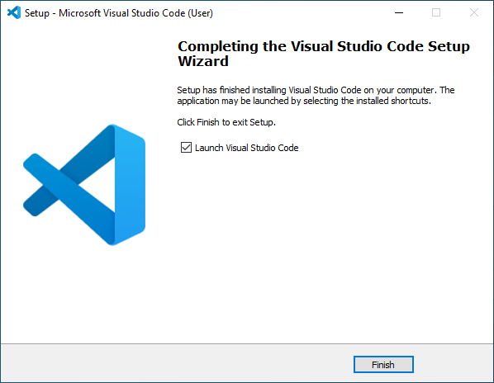
Instalation Visual Studio Code

Slide 7
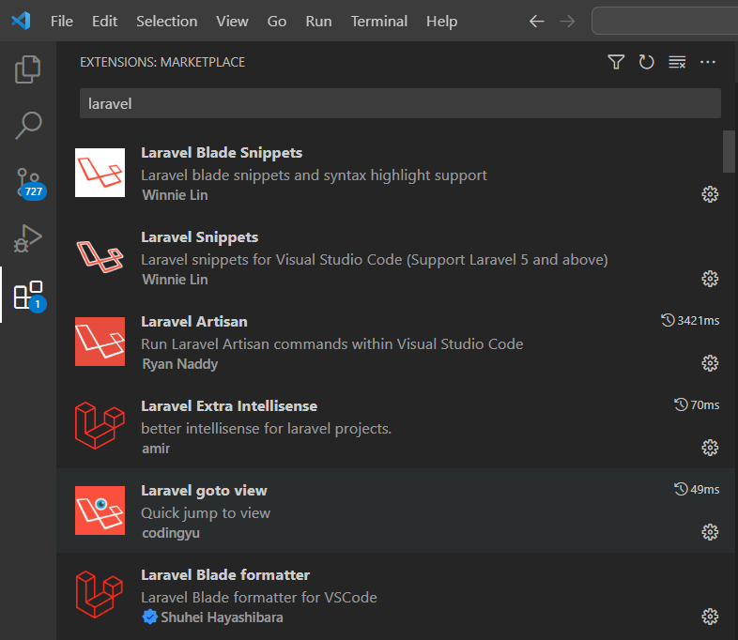
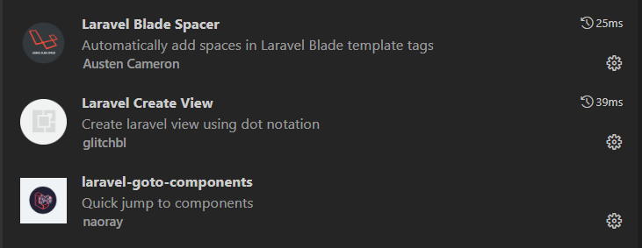
Instalation Exstention VSCode

Slide 8
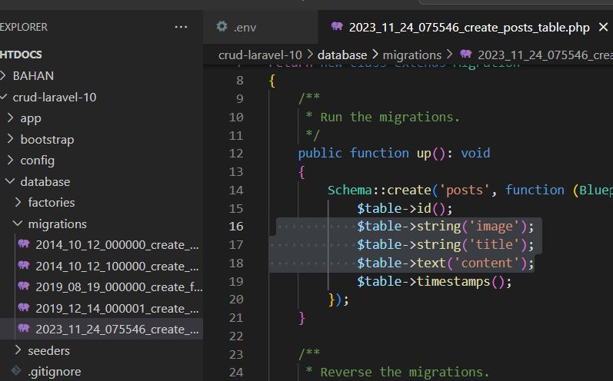
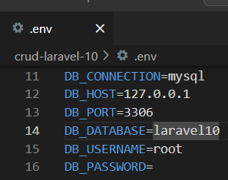
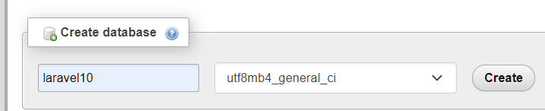
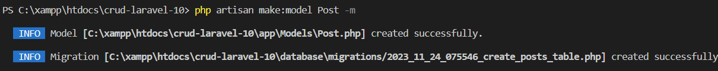
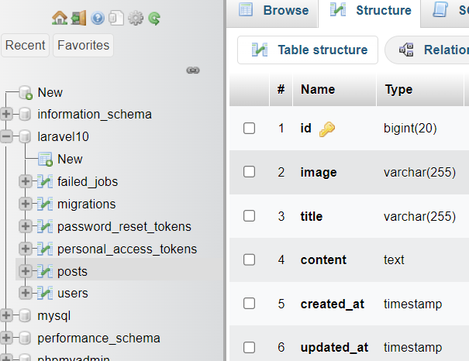
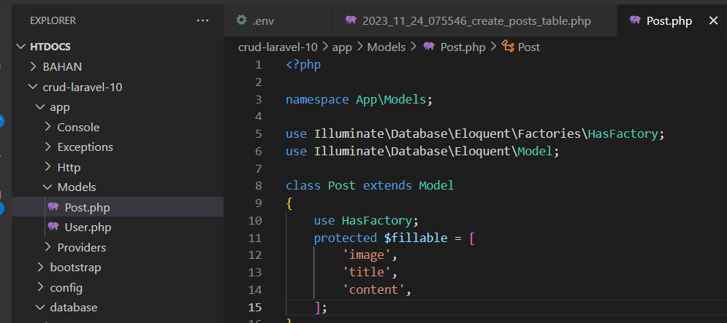
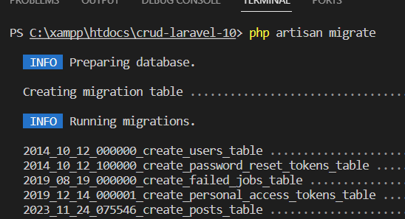
CRUD (Membuat Model dan Migration)

Slide 9
Kampus USM Jalan HOS Cokroaminoto No. 17, Kota Yogyakarta

